Slide 1
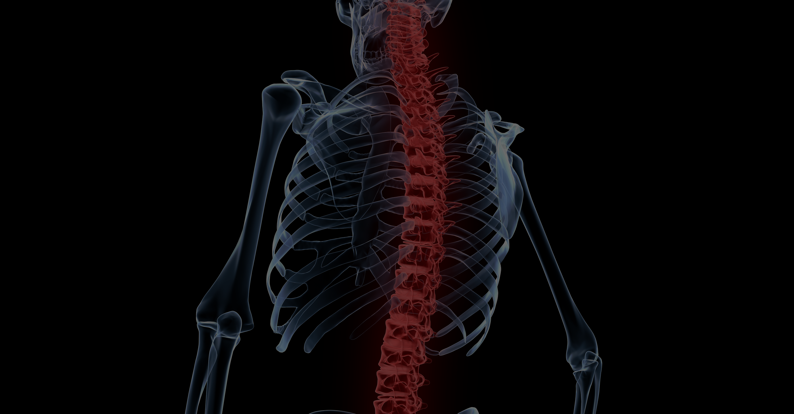
Міжнародний стандарт неврологічної класифікації травми спинного мозку American Spinal Injury Association
Бур’ян Ольга, 5 група

Slide 2
Міжнародний стандарт неврологічної класифікації травми спинного мозку (ISNCSCI / Шкала ASIA)
Це основний міжнародний інструмент для стандартизованої оцінки неврологічних порушень після травми спинного мозку
Мета та сфера застосування:
Шкала використовується для визначення неврологічного рівня ушкодження, оцінки рухових і чутливих функцій, а також для класифікації тяжкості травми. Вона є базою для постановки реабілітаційних цілей, прогнозування відновлення та комунікації між фахівцями. В Україні цей інструмент з 2025 року інтегровано в електронну систему охорони здоров'я (ЕСОЗ) для фіксації стану пацієнта під час реабілітації

Slide 3
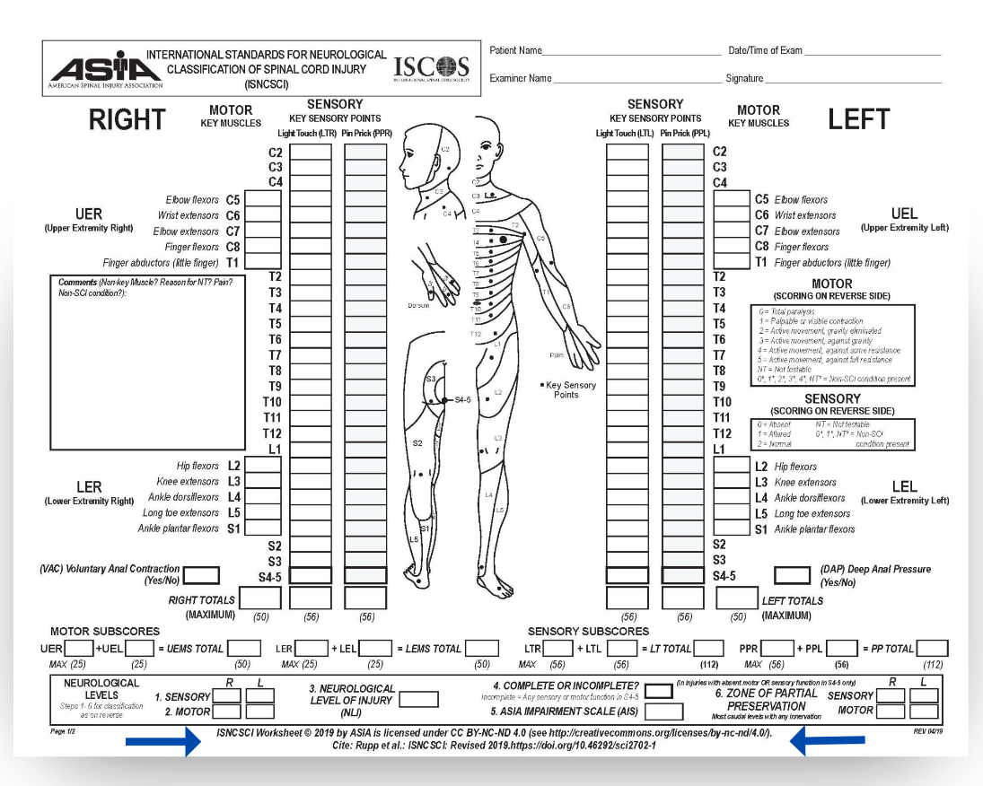
Компоненти обстеження:
Обстеження проводиться за стандартизованим протоколом, що включає два основних блоки:
Чутливе обстеження (Sensory Exam):
Оцінюється чутливість у 28 ключових точках (дерматомах) з кожного боку тіла за допомогою легкого дотику (шматочком вати) та уколу (безпечною шпилькою).
Процедура: Пацієнт лежить на спині. Терапевт спочатку демонструє процедуру на обличчі. Тестування починають з рівня C2 і рухаються донизу. Стимули подають у випадковому порядку, щоб уникнути вгадування.
Оцінювання:
0 балів — відсутність чутливості.
1 бал — змінена чутливість (пацієнт відчуває дотик/укол, але не так, як на обличчі).
2 бали — нормальна чутливість (відчуття таке ж, як на обличчі)
Рухове обстеження (Motor Exam): Оцінюється сила 10 ключових м'язових груп з кожного боку (від C5 до T1 для верхніх кінцівок та від L2 до S1 для нижніх) за стандартною шкалою М'язового тестування (MMT) від 0 до 5 балів.

Slide 4
Класифікація ASIA (Шкала порушень)
Ступінь | Тип ушкодження | Опис
ASIA A | Повне | Відсутність рухових і чутливих функцій у сегментах S4-S5 (крижових).
ASIA B | Неповне (чутливе) | Чутливість (включно з S4-S5) збережена, але рухова функція відсутня нижче рівня ушкодження.
ASIA C | Неповне (рухове) | Рухова функція нижче рівня ушкодження збережена, але більше половини ключових м'язів мають силу менше 3 балів.
ASIA D | Неповне (рухове) | Рухова функція нижче рівня ушкодження збережена, і щонайменше половина ключових м'язів мають силу 3 бали і вище.
ASIA E | Норма | Рухові та чутливі функції в нормі у всіх сегментах.

Slide 5
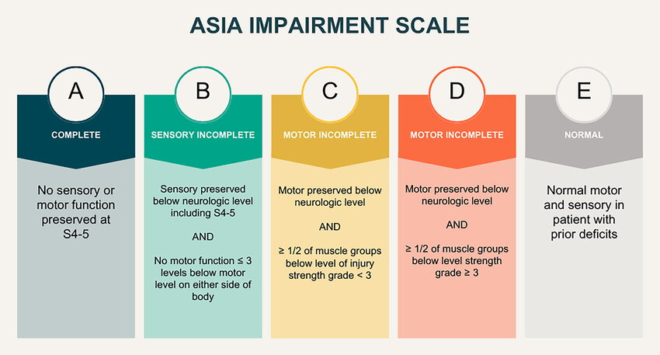
Оцінка функції м’язів
0 = повний параліч
1 = пальпаторне або видиме скорочення м’яза
2 = активний рух по повній амплітуді без дії гравітації
3 = активний рух по повній амплітуді проти дії гравітації
4 = активний рух по повній амплітуді та помірний опір у певному положенні м’яза
5 = (нормальна) активний рух по повній амплітуді проти дії гравітації та повний опір у функціональному положенні м’яза, який очікується від людини без порушень
НТ = не тестується (через іммобілізацію, сильний біль, який неможливо оцінити, ампутацію кінцівки або контрактуру > 50%
від нормального обсягу рухів)
0*, 1*, 2*, 3*, 4*, НТ* = наявний інший стан здоров’я, ніж травма спинного мозку без СМТ
Оцінка чутливості
0 = Відсутня
1 = Змінена, або зниження/порушення чутливості, або гіперчутливість
2 = Нормальна
НТ = не тестується
0*, 1*, НТ* = наявний інший стан здоров’я, ніж травма спинного мозку
* Примітка: значення балів моторики та чутливості, які не є нормою, мають бути позначені (*) для вказівки, що порушення не є внаслідок травми спинного мозку. Пояснення щодо інших станів здоров’я, ніж травма спинного мозку, мають бути надані в коментарях разом із інформацією, як бал було визначено з міркувань класифікування (якнайменш норма / не норма для класифікації).

Slide 6
Еволюція та вдосконалення стандарту
Шкала ASIA не є статичним документом. Вперше розроблена у 1982 році, вона пройшла кілька важливих ревізій (у 1992, 1996, 2000, 2011 роках) та оновлень (наприклад, у 2013 та 2019 роках). Ці перегляди були спрямовані на підвищення точності та однозначності обстеження. Наприклад, уточнювалися правила визначення рухового рівня у так званих «перехідних зонах» (між сегментами C4-C5 та L1-L2), де немає ключового м'яза для тестування. У таких випадках рівень визначають за станом чутливості: якщо чутливість у C4 нормальна, то вважається, що моторна функція C4 еквівалентна 5 балам, що дозволяє застосувати стандартне правило.

Slide 7
Ключові зміни, які принесло оновлення
ISNCSCI 2019 року
2. Уточнення визначення Зон часткового збереження (ZPP)
Це одне з найважливіших уточнень. Раніше ZPP визначалися тільки для повних ушкоджень (AIS A). Оновлення 2019 року розширило це поняття й на неповні ушкодження.
Нові правила визначення ZPP:
Рухова ZPP: тепер визначається та документується в усіх випадках, включно з неповними ушкодженнями, де відсутнє довільне анальне скорочення (VAC).
Чутлива ZPP: визначається на конкретному боці за відсутності чутливості (легкий дотик, укол) у сегментах S4-S5, за умови відсутності глибокого анального тиску (DAP).
Якщо глибокий анальний тиск (DAP) присутній, чутлива ZPP не визначається (позначається як "not applicable").
3. Покращена точність класифікації
Завдяки цим змінам класифікація стала більш гнучкою та точною. Дослідження показали, що нове визначення ZPP дозволяє надати цю важливу прогностичну інформацію приблизно для третини всіх пацієнтів з неповними ушкодженнями, для яких раніше ZPP не визначалися взагалі.
Оновлення 2019 року було спрямоване саме на те, щоб зробити класифікацію більш інклюзивною та клінічно корисною для ширшого кола пацієнтів.
1. Врахування не-спінальних патологій (Non-SCI related conditions)
Це нововведення запровадило спеціальну систему для документування станів, не пов'язаних із травмою спинного мозку, які можуть впливати на результати обстеження. До таких станів належать хронічні ушкодження периферичних нервів, ампутації, переломи, біль або вікова м'язова слабкість.
Як це працює на практиці:
Було введено загальну концепцію позначки «*» (зірочка). Якщо результат обстеження (рухового чи чутливого) є ненормальним через не-спінальну причину, фахівець має зафіксувати фактичну оцінку та позначити її зірочкою.
Наприклад, замість старої оцінки «5*» (яка більше не використовується) тепер ставиться фактична сила м'яза (0-4 бали) з позначкою «*».
Це правило діє як для рухового, так і для чутливого обстеження.
У коментарях потрібно обов'язково вказати причину такої позначки.

Slide 8
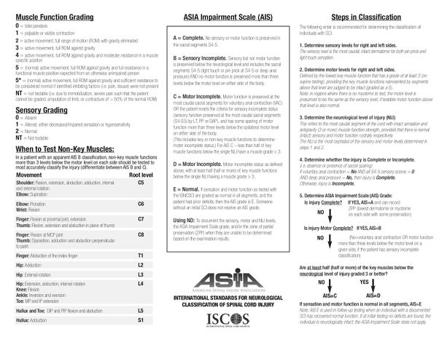
Стандартизація та цифровізація
Головна мета такої прискіпливої стандартизації — створити єдину мову для фахівців у всьому світі, щоб дані клінічних досліджень і результати лікування можна було коректно порівнювати. Цифрові інструменти, такі як онлайн-програма для навчання InSTeP (International Standards e-Learning Program), роблять цей стандарт доступнішим для вивчення . Важливо, що Україна активно інтегрує цей міжнародний досвід, додавши шкалу ASIA до електронної системи охорони здоров'я (ЕСОЗ) для фіксації стану пацієнтів під час реабілітації.

Slide 9
Переваги шкали ASIA (ISNCSCI):
- Стандартизація та універсальність - єдиний загальноприйнятий протокол обстеження в усьому світі, що забезпечує відтворюваність результатів будь-яким навченим фахівцем.
- Єдина мова комунікації - уніфікована термінологія (рівень ушкодження, ступінь AIS) для всіх членів мультидисциплінарної команди та для ведення документації.
- Прогностична цінність - дозволяє передбачати потенціал відновлення (особливо ходьби) на основі ступеня повноти ушкодження та наявності сакрального щадіння.
- Основа для планування реабілітації - допомагає ставити реалістичні цілі та розробляти індивідуальну програму фізичної терапії.
- Кількісна оцінка динаміки - надає числові показники (сумарні бали моторики та чутливості) для об'єктивного відстеження змін стану пацієнта в процесі лікування.
- Висока чутливість - поняття зони часткового збереження (ZPP) дозволяє фіксувати навіть мінімальні ознаки іннервації нижче рівня повного ушкодження.
- Наукова обґрунтованість - обов'язковий інструмент у клінічних дослідженнях, що регулярно оновлюється міжнародною експертною спільнотою.

Slide 10
Висновок
Шкала ASIA (ISNCSCI) є визнаним у всьому світі «золотим стандартом» неврологічної оцінки пацієнтів із травмою спинного мозку. Завдяки чіткій структурі, стандартизованому алгоритму та кількісним показникам вона дає змогу не лише точно визначити рівень і ступінь ушкодження, а й об'єктивно оцінювати динаміку відновлення, прогнозувати результати реабілітації та формувати індивідуальний план фізичної терапії. Регулярні оновлення, зокрема 2019 року, забезпечують високу клінічну точність інструменту, роблячи його обов'язковим у сучасній реабілітаційній практиці.

